Slide 1
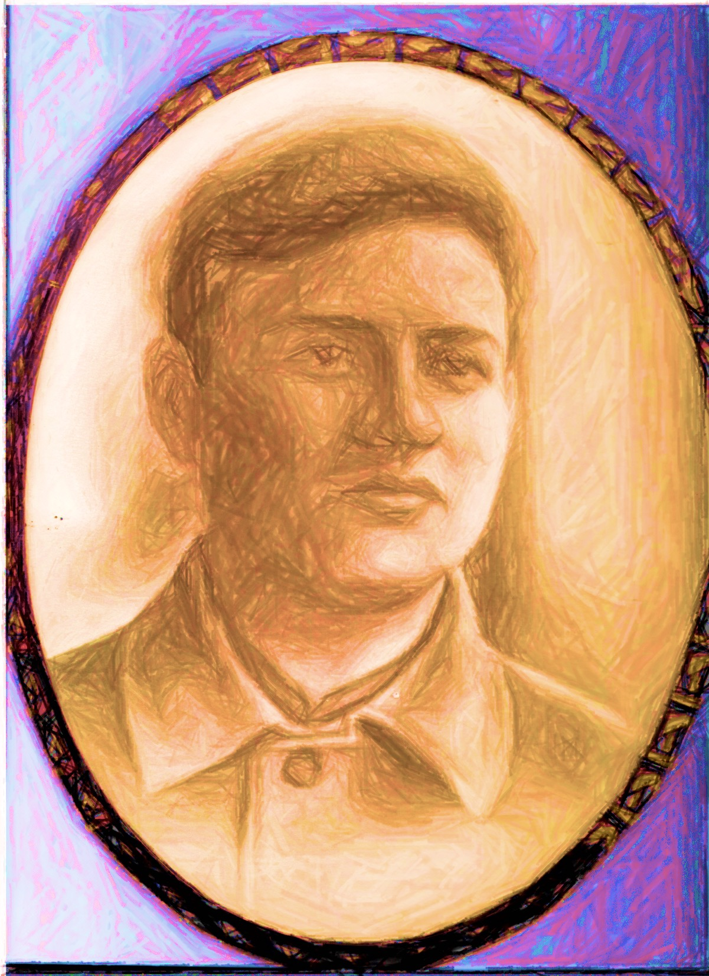
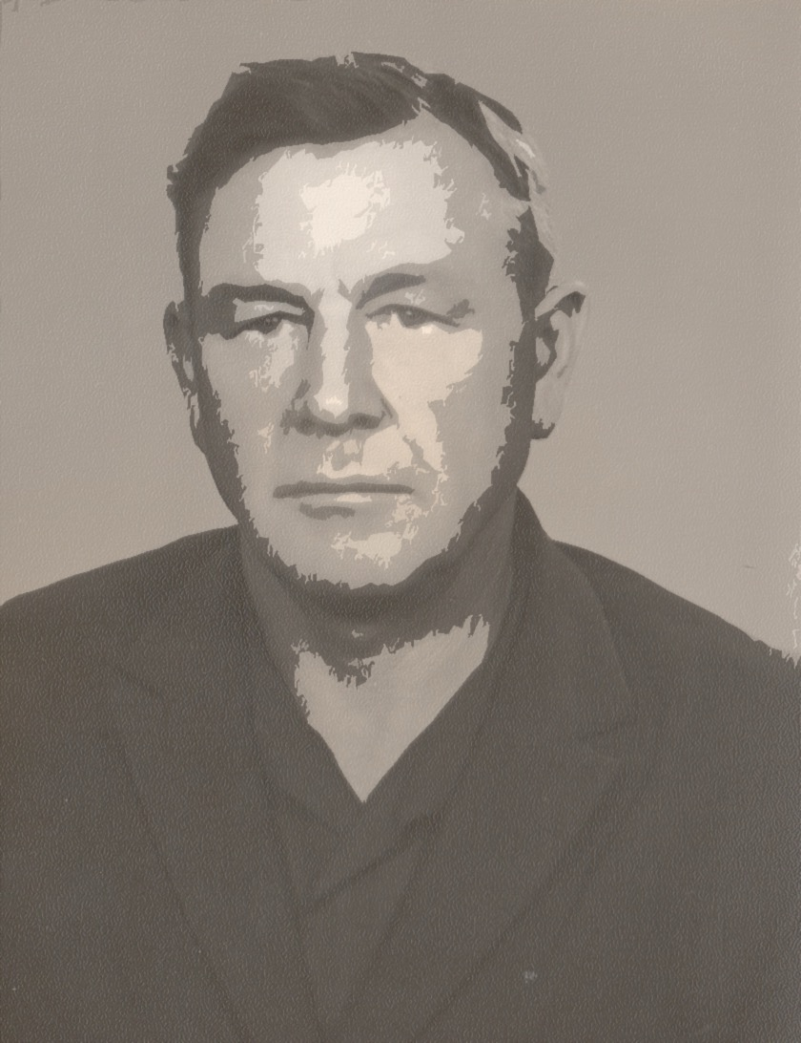
Победа деда – моя победа!
П
О прадеде Михаиле Руднянском и его погибшем брате Георгии
Notes:
Михаил Руднянский – прадед Станиславы Головань

Slide 2
До начала ВОВ…
Руднянский
Михаил Андреевич
(1918- 1998гг)
Мой прадедушка Михаил Андреевич Руднянский родился в 1918 году в Башкирской АССР в селе Отрадово в семье диакона местной церкви. Он закончил железно-дорожный техникум по специальности техник шоссейных и грунтовых дорог в 1940 г. До Великой Отечественной прадед успел поучаствовать в Финской войне.

Slide 3
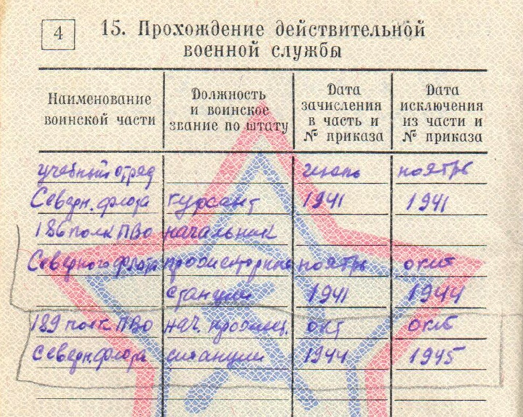
1941-1945 годы
С июня 1941 года и до сентября 1945 мой прадед Михаил служил на Северном Флоте. Сначала он был курсантом учебного отряда, а затем стал начальником прожекторной станции 186-го, а затем 189-го полка противовоздушной обороны Северного флота в звании сержант.

Slide 4
Во время ВОВ прожекторные станции применялись в ночное время для обнаружения и подсветки самолетов врага с целью последующего уничтожения их огнем истребительной авиации и зенитной артиллерии.

Slide 5
Прожекторная станция состояла из автомашины и прожектора, синхронно сопряженного со звукоулавливателем. На фото ЗИС-5 с прожекторной установкой. Год выпуска 1938 – 1942. .
Notes:
Вообще развитие прожекторных войск идет с Первой мировой, но тогда прожектор состоял только из отражателя и лампы, и уже к тридцатым годам конструкция была усовершенствована, появился корпус. Каждый тип прожектора имеет свое наименование: З-15-4 - З это закрытый, 15 - диаметр отражателя, а 4 - это тип или модель. В начале войны были такие: О-15-2 - О это открытый, 15, соответственно, диаметр отражателя, 2 - модель, эти прожекторы интересны тем, что вес у них очень малый по существу, отражатель да лампа - вот и все. За отражателем знаешь как надо было следить? Как за дитем. Мы внутрь залезали, все спиртом протирали, переднюю крышку тоже - очень надо следить. Лампа же открытая, в нее вставляется уголь с положительным зарядом диаметром 18 мм и отрицательный порядка 10мм диаметром, идет ток, соединение - и вольтова дуга. Для управления прожектором штанга, на штанге руль. На позиции делается кольцевой окоп, в середину ставится прожектор и первый номер расчета по круглой этой дорожке ходил, выправляя азимут, а второй номер выправлял угол места, то есть никакой особой сложности прожекторная позиция не представляла из себя. Тут самое главное, чтобы не мешало ничего - ни застройка, ни лес, ни вышки какие или что. Третий номер - это водитель, как только тревога, он включает двигатель и динамо-машину. В автомашине поставлено на оси коленчатого вала распределительное устройство на вал динамо-машины и идет нагрузка с двигателя на щиток, в кабине амперметр и вольтметр, как только двигатель дает нагрузку и стрелка движется к зоне достаточного напряжения - бежит ко мне четвертый номер, помощник водителя, и докладывает: "Есть напряжение!", я тогда командую "Луч!". Пятый номер - это связист, он держит связь с командиром взвода, вот и весь расчет сопроводительной станции. А когда станция-искатель, то немного по-другому: слухач по азимуту, слухач по углу места, корректор по азимуту, корректор по углу места и начальник звукоулавливателя.

Slide 6
В 1943г. в войска начали поступать локаторно-прожекторные станции РАП-150 с дальностью обнаружения цели 20-25 км, точного пеленга 12-14 км. Это значительно увеличило возможности прожекторных войск.
Notes:
В середине войны появились у нас в войсках РАПП-150, радиопеленгатор - прожектор с диаметром отражателя 150 сантиметров, на которых стояли антенны - две по азимуту и две по углу места. Что же получалось? Идет самолет, антенна по азимуту его засекает, оператор наводит, второй оператор по углу места наводит, как только они оба доложили "Есть самолет!" - начальник станции командует "Луч!" и вот он, самолет. Это потому что оптическая ось прожектора совпадает с радиоволной, получается автонаведение и это называется "попасть с выстрела".

Slide 7
Прадедушка почти не рассказывал о войне, нам известно немногое.
Неоднократно он принимал участие в прямых столкновениях с врагом, был контужен.
А однажды баржу, на которой производилась передислокация подбили немцы. Судно ушло под воду в считанные минуты. Из всех, кто находился на барже выжил только дед и его сослуживица Шура, которой он пытался помочь. Плыть к берегу пришлось довольно долго в очень холодной воде. К сожалению Шура не перенесла переохлаждения и не выжила.
После этого случая у прадеда стали болеть ноги.

Slide 8
Медали и наградные планки
Каждый год 9-го мая прадед одевал свои награды

Slide 9
Медаль «За боевые заслуги» Приказ № 04/н от 29.04.1945г командира 189 полка противовоздушной обороны 1 дивизии ПВО командования морского Северного флота.

Slide 10
Строка в наградном списке приказа о награждении
Медаль «За боевые заслуги»
В приказе о награждении медалью «За боевые заслуги» отмечается следующее: «…за отличные боевые действия, проявленную при этом находчивость, умение, отвагу и мужество, за сбережение материальной части при передислоцировании из Ваенги в порт Лиинахамари, станцией было освещено 6 самолетов противника на подходах к г. Мурманску.
Notes:
МЕДАЛЬ «ЗА БОЕВЫЕ ЗАСЛУГИ»
Дата учреждения: 17 октября 1938 Количество награждений: 5 210 078
Учреждена Указом Президиума Верховного Совета СССР от 17 октября 1938 года.
Медалью «За боевые заслуги» награждались:
• военнослужащие Советской Армии, Военно-Морского Флота, пограничных и внутренних войск
• другие граждане СССР,
• а также лица, не являющиеся гражданами СССР.
Медаль вручалась отличившимся лицам за:
• За умелые, инициативные и смелые действия в бою, способствовавшие успешному выполнению боевых задач воинской частью, подразделением;
• За мужество, проявленное при защите государственной границы СССР;
• За отличные успехи в боевой и политической подготовке, освоении новой боевой техники и поддержании высокой боевой готовности воинских частей и их подразделений и другие заслуги во время прохождения действительной военной службы.
Медаль «За боевые заслуги» носится на левой стороне груди и при наличии других медалей СССР располагается после медали Ушакова.
По состоянию на 1 января 1995 года медалью «За боевые заслуги» было произведено 5 210 078 награждений.

Slide 11
Орден Отечественной войны II степени
Прадедушке вручили орден
6 апреля 1985г
Notes:
Знак ордена изготавливался из серебра. Накладные серп и молот по центру ордена исполнены из золота. Нижняя лучистая звезда полирована. Изображение винтовки и шашки оксидировано. Другие части ордена, не покрытые эмалью, позолочены.
Источник: http://medalww.ru/nagrady-sssr/ordena-sssr/orden-otechestvennoj-vojny/ Награды ВОВ © medalww.ru

Slide 12
Наградные планки прадеда
Это наградные планки прадеда Миши. Каждая, символизирует, полученную награду. Особо хочется отметить те, которые связаны с ВОВ:
А эти награды были получены по другому поводу:

Slide 13
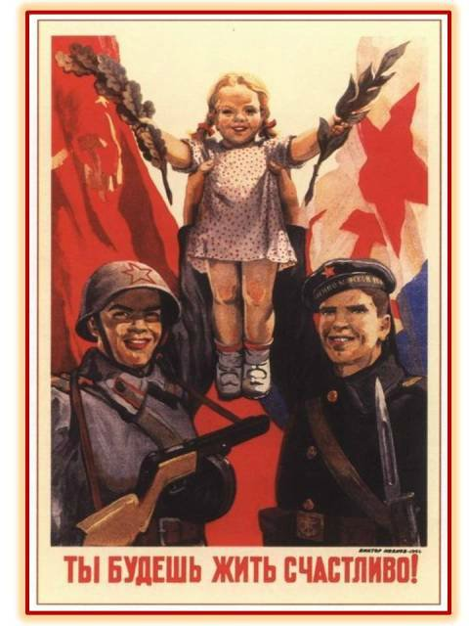
Спасибо моему прадеду!
Я горжусь, тем что Михаил Андреевич мой прадед, очень жаль, что мы не были с ним знакомы.
Я уверена, что он делал всё возможное для победы и хочу сказать ему за это большое спасибо!
Я надеюсь, что когда я вырасту, то буду достойна называться его правнучкой.

Slide 14
Брат прадеда Георгий
Этот портрет брата всегда висел у прадеда на самом видном месте.
Георгий родился в 1920г., он был младше прадедушки на два года.
После войны прадед Миша ездил в места, где воевал брат, писал запросы, но ответов не получил. Поэтому кроме портрета Георгия у нас ничего не осталось, даже похоронка не сохранилась.
Но недавно на сайте «Подвиг народа» мы все же нашли нечто, достойное глубокого восхищения той особой смелостью, отвагой и любовью к Родине, которая жила в сердце Георгия.

Slide 15
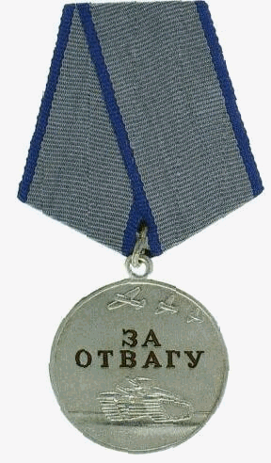
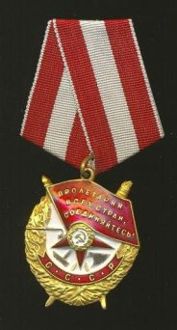
Боевые награды
Георгий Руднянский был призван Головинским РВК Пензинской области в возрасте 20 лет.
За проявленные мужество, доблесть и героизм в борьбе с фашистскими захватчиками, он был награжден боевыми наградами:
- Орденом Красного Знамени
- Двумя медалями «За отвагу»

Slide 16
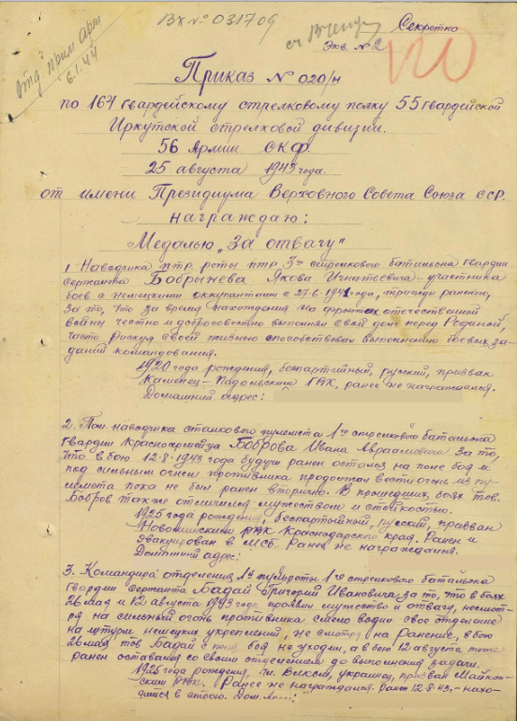
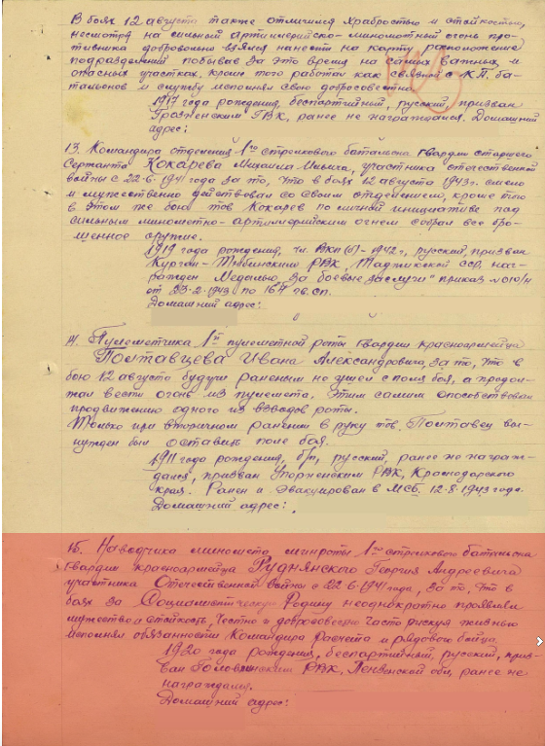
Первая медаль «За отвагу» согласно Приказу №020/н по 164 гвардейскому стрелковому полку 55 гвардейской Иркутской стрелковой дивизии 56 Армии Северо-Кавказского фронта

Slide 17
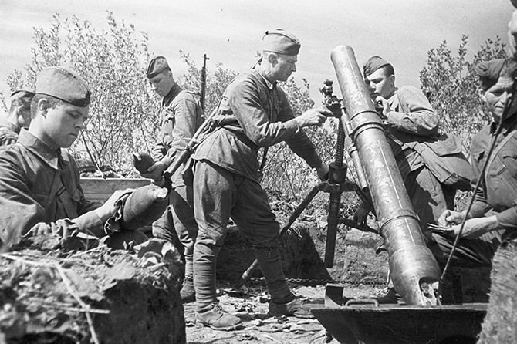
На фото миномет-ный расчет
времен
войны 1941 – 1945
годов
В приказе сказано, что от имени Президиума Верховного Совета СССР медалью «За отвагу» награждается наводчик миномёта минроты 1 стрелкового батальона Гвардии Красноармеец Руднянский Георгий Андреевич, участник Великой Отечественной войны с 22.06.1941г. За то, что в боях за социалистическую Родину неоднократно проявлял мужество и стойкость, честно и добросовестно, часто рискуя жизнью, исполнял обязанности Командира Расчета и рядового бойца.
Notes:
Огонь на подавление (уничтожение) живой силы и огневых средств (пулеметов, орудий, минометов) противника, расположенных главным образом в оврагах, укрытиях, окопах и траншеях, является основным видом огня из минометов.
По некоторым данным, около 50 процентов потерь в живой силе приходилось на долю минометного огня.
Во время бесчисленных боев за населенные пункты советские минометчики оборудовали огневые позиции в развалинах зданий и в воронках от авиабомб и артиллерийских снарядов. На уцелевших крышах домов и деревьях бесстрашно размещались разведчики-наблюдатели, корректируя огонь минометов.
Красноармейцы, умело используя высокие боевые качества своего оружия, наносили врагу серьезный ущерб.

Slide 18
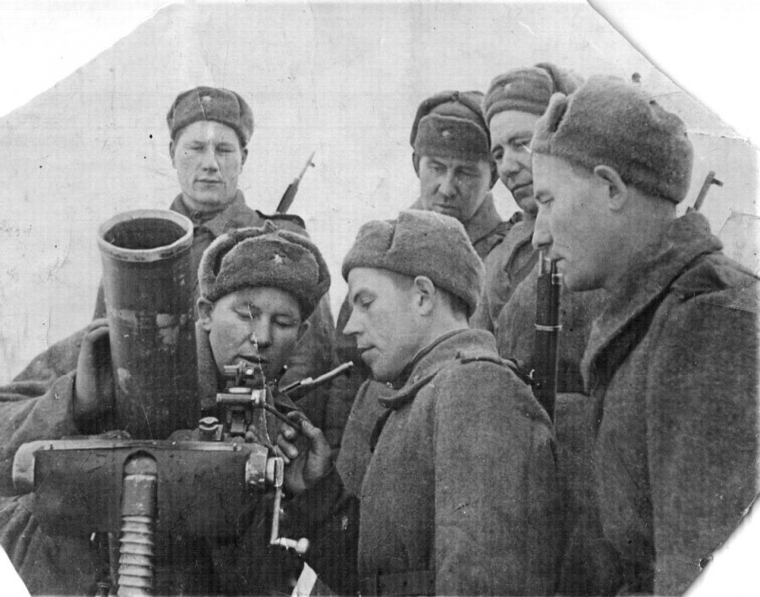
Половина потерь в живой силе приходилась на долю миномётного огня
Миномётным огнем осуществлялось уничтожение живой силы и огневых орудий противника, расположенных главным образом в оврагах, укрытиях, окопах и траншеях.
Красноармейцы, умело используя высокие боевые качества своего оружия, наносили врагу серьезный ущерб.
На фото Легендарный минометный расчет братьев Шумовых
Notes:
Во время бесчисленных боев за населенные пункты советские минометчики оборудовали огневые позиции в развалинах зданий и в воронках от авиабомб и артиллерийских снарядов. На уцелевших крышах домов и деревьях бесстрашно размещались разведчики-наблюдатели, корректируя огонь минометов.
В январе 1943 года минометный расчет Шумовых отличился во время прорыва блокады Ленинграда. Было подсчитано, что в этих боях на каждого из братьев пришлось около сотни уничтоженных вражеских солдат. Сражаясь в составе 120-мм батареи 320-го стрелкового полка 11-ой стрелковой дивизии, расчет участвовал в боях в районе Рабочего поселка №7 и станции Синявино. 17 января полк получил боевой приказ: выбить неприятеля с занимаемого рубежа и оседлать шоссейную дорогу Гонтовая Липка-Синявино. Расчет Шумовых действовал совместно с пехотой, находясь у переднего края. Слаженными действиями минометчики уничтожили 2 пулемета, 3 миномета, 2 блиндажа и до 40 бойцов противника. Основой успеха расчета братьев Шумовых стала высокая скорость и точность стрельбы. Во время январских боев у Шумовых до 18 мин «висело в воздухе». Когда первая достигала цели, братья заряжали в миномет уже двадцатую. Мины разрывались в стане противника каждые три секунды, создавая иллюзию обстрела из реактивного миномета.
05
В одном из боев минометчики Шумовы искусно поразили цель, находящуюся на обратном скате высоты. Мины вылетали из ствола миномета почти что вверх и отвесно падали на склон, не просматривавшийся с нашей стороны. Действуя по наводке наблюдателя, минометчики навесным огнем поразили множество целей, недоступных другим видам оружия.

Slide 19
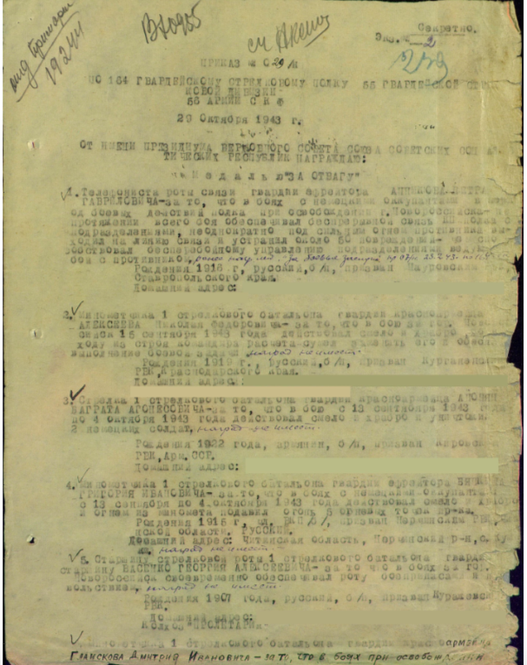
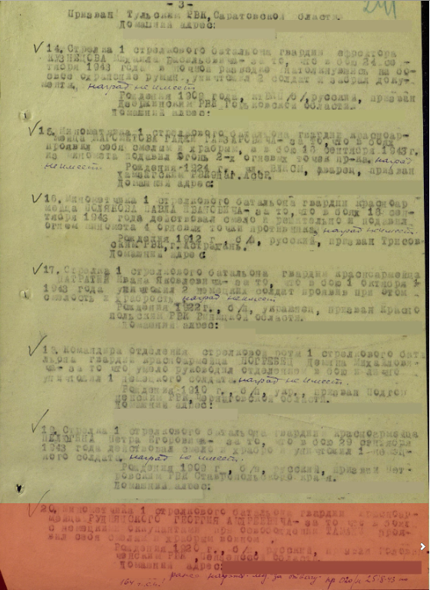
Вторая медаль «За отвагу» согласно Приказу №029/н по 164 гвардейскому стрелковому полку 55 гвардейской Иркутской стрелковой дивизии 56 Армии Северо-Кавказского фронта от 29.10.1943г.
Notes:
За то, что в боях с немецкими оккупантами при освобождении Тамани проявил себя храбрым воином.

Slide 20
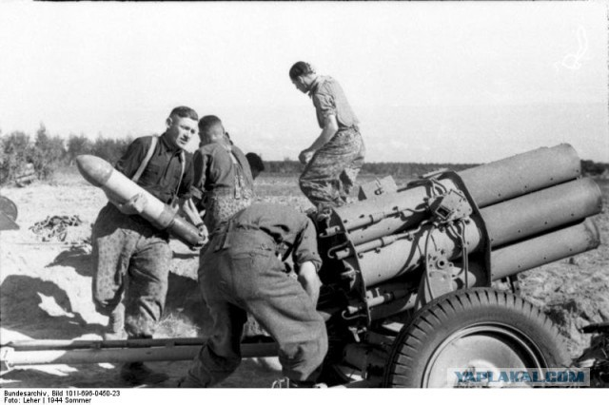
В приказе сказано, что минометчик Руднянский Георгий Андреевич награждается медалью
«За отвагу» за то, что в боях с немецкими оккупантами при освобождении Тамани проявил себя храбрым воином.
Notes:
Приклонский Э.Е. Дневник самоходчика: Боевой путь механика-водителя ИСУ-152 (отрывок): «…Пробираясь по Птицеферме, мы совсем не встретили пехоты. Только вблизи первого вольера увидели перебегавших по лужайке, окруженной стеной из старых вязов, четырех солдат в обмотках — минометный расчет. Они быстро, но без суеты установили свою «пушку» за невысокой, в пол человеческого роста, грудой щебня и битого кирпича. Командир расчета, небритый сержант, заглянул в свою записную книжечку и что-то скомандовал. Тотчас наводчик, опустившись на одно колено, покрутил маховички прицельного приспособления и доложил: «Готово!» Подносчик протянул заряжающему мину — и ротный минометик, похожий на игрушечный, негромко хлопнув, выплюнул ее вверх. Описав крутую траекторию, минка исчезла за вершинами деревьев. Значит, противник сидит еще под самым селом. Пока мы переходили полянку, миномет успел хлопнуть раза четыре…»

Slide 21
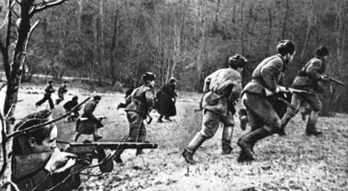
Освобождение Тамани
В начале октября 1943г. развернулись бои на Таманском полуострове.
3 октября войска 18-й армии освободили Тамань, а к утру 9 октября 56-я армия (в которой служил Георгий) очистила всю северную часть полуострова и косу Чушка. Советские войска вышли на побережье Керченского пролива и завершили освобождение Таманского полуострова. Важный оперативный плацдарм противника в низовьях р. Кубань и на Таманском полуострове был ликвидирован. На этом последний этап битвы за Кавказ завершился.
Notes:
Большую помощь войскам в ходе операции оказали партизаны

Slide 22
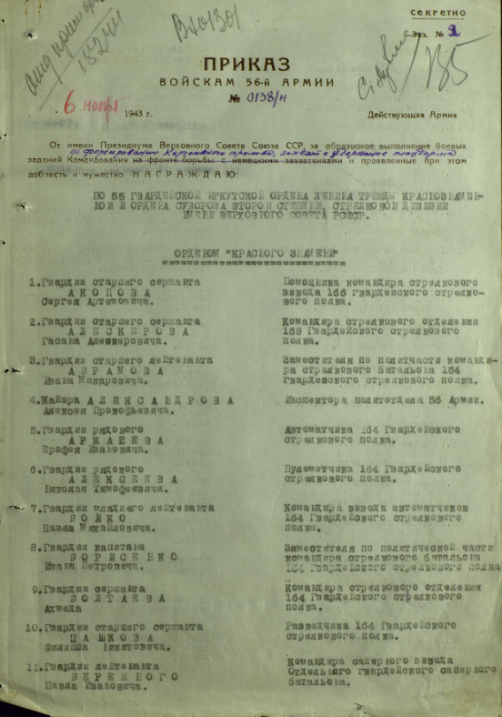
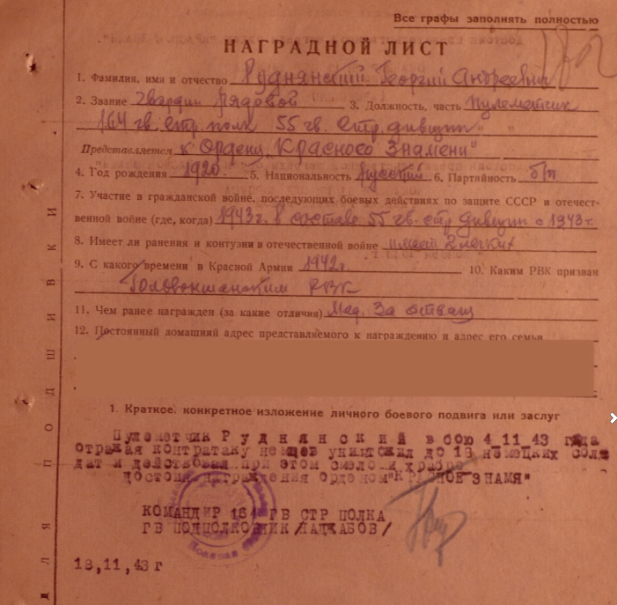
Орден «Красное знамя» согласно Приказу № 0138/н по 55 гвардейской Иркутской Ордена Ленина трижды Краснознаменную и Ордена Суворова 2 степени стрелковой дивизии 56 Армии Северо-Кавказского фронта от 06.11.1943г.

Slide 23
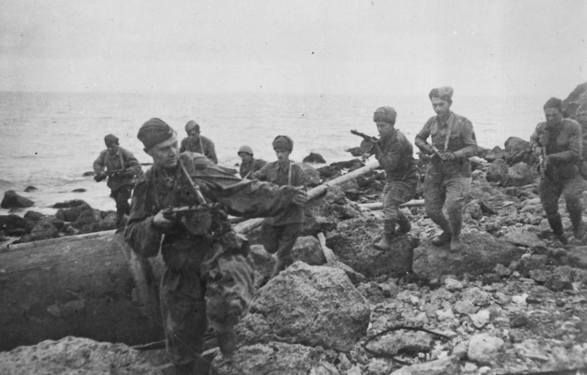
В приказе за образцовое выполнение боевых заданий Командования по форсированию Керченского пролива и удержанию плацдарма и проявленные при этом доблесть и мужество награждались советские солдаты, в том числе пулемётчик 164 Гвардейского полка Руднянский Георгий Андреевич.
На фото высадка советских бойцов для захвата плацдарма в пока еще занятом немцами
Крыму.
Время съемки: ноябрь 1943.

Slide 24
Подвиг Георгия
В наградном листе сказано, что в бою 4 ноября 1943г. пулемётчик Георгий Руднянский, отражая контратаку немцев уничтожил до 18 немецких солдат и действовал при этом смело и храбро, достоин награждения орденом «Красное Знамя»
Орден Красного Знамени был одним из высших орденов СССР. Первый из всех советских орденов. Был учреждён для награждения за особую храбрость, самоотверженность и мужество, проявленные при защите социалистического Отечества.

Slide 25
Донесение о гибели Георгия

Slide 26
Погиб Георгий в возрасте 23 лет, освобождая Крым от немецких захватчиков, в с.Джанкой 12 нобря 1943г..
Своего первенца прадед назвал,
вчесть погибшего младшего брата.
Вечная память и слава всем павшим за Родину!

